Slide 1
Diagramme in Excel
Ein Bild sagt mehr als 1000 Worte

Slide 2
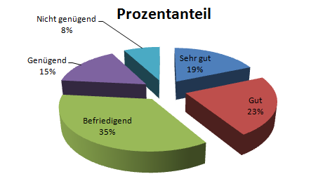
Zweck von Diagrammen
dienen zur grafischen Darstellung von Werten einer Tabelle
Verteilungen z.B. Prozent werden in Form von Diagrammen leichter verständlich

Slide 3
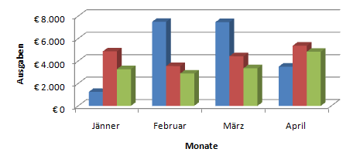
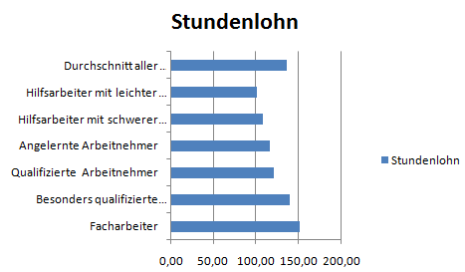
Diagramm Arten
Säulen-Diagramme
Säulen vergleichen absolute Werte. Sie können auch mehrere Kategorien gleichzeitig darstellen, symbolisiert durch die gleiche Farbe. Kegel, Zylinder und Pyramiden sind andere Säulentypen.
Balken-Diagramm
Balken sind im Prinzip nichts anderes als eine liegende Variante von Säulen.
Balkendiagramme eignen sich besonders zur Darstellung sehr großer Wertunterschiede, weil sie im Gegensatz zu Säulen die Breitseite der Diagrammfläche voll nutzen.
Kreis-Diagramm
Kreise oder Torten stellen die Werte einzelner Elemente gemäß ihrem Anteil an der Gesamtsumme dar (meist in Prozent).

Slide 4
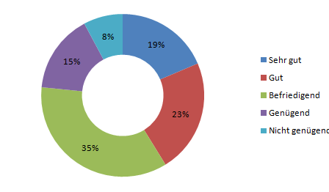
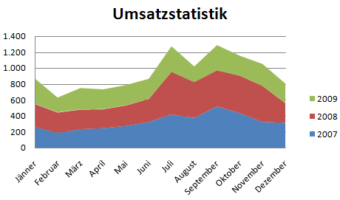
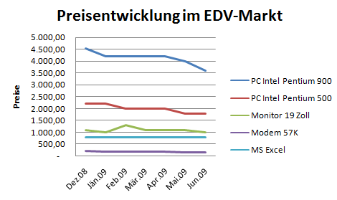
Diagramm Arten
Ring-Diagramm
Sonderform des Kreis-/Tortendiagramms.
Es kann mehr als eine Datenreihe darstellen.
Jeder Ring entspricht einer Reihe.
Flächen-Diagramm
Ähnelt Säulen- oder Balkendiagrammen. Die Werte werden optisch nicht getrennt. Zeigt auch das Verhältnis der Elemente zum Ganzen an.
Linien-Diagramm
Es eignet sich dazu, Werte darzustellen, die sich über einen bestimmten Zeitraum hinweg in regelmäßigen Abständen ändern, zum Beispiel Aktienkurse oder Leistungsaufzeichnungen .
Linien- und Punktdiagrammen kann eine Trendlinie hinzugefügt werden, die den voraussichtlichen Verlauf noch nicht vorhandener Werte errechnet.

Slide 5
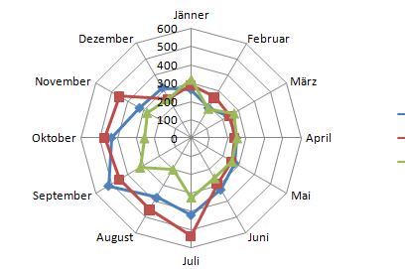
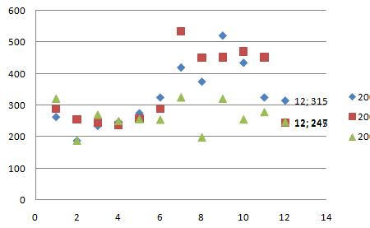
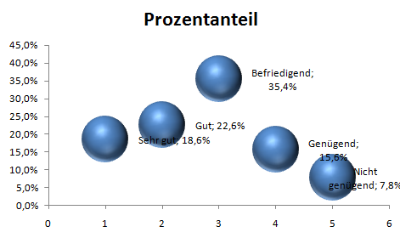
Diagramm Arten
Netz-Diagramm
Jede Kategorie hat eine eigene Größenachse, die vom Mittelpunkt des Netzes ausgeht. Werte einer Kategorie sind durch farbige Linien miteinander verbunden. Zum Beispiel geeignet für Vergleiche von Nährwerten, Temperaturen oder Niederschlägen.
Punkt-Diagramm
Stellt sehr unterschiedliche Werte einander gegenüber. Geeignet zur Darstellung wissenschaftlicher Daten.
Blasen-Diagramm
Stellt Werte-Akkumulationen dar. Erfordert Tabellen mit drei verschiedenen Werte-Dimensionen: eine für die x-Achse, eine für die y-Achse und eine dritte Wertreihe für die Blasengröße.

Slide 6

Diagramm einfügen
Gewünschten Bereich in der Tabelle
markieren (inkl. aller Überschriften)
Registerkarte Einfügen
Gruppe Diagramme
gewünschte Diagrammart auswählen
Diagramm wird
sofort im Tabellenblatt eingefügt
Verschieben/Vergrößern/Verkleinern des Diagramms ist möglich

Slide 7
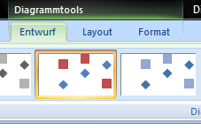
Diagrammtools
Markiert man ein Diagramm erscheinen die Diagrammtools in der Titelleiste
Diagrammtools - 3 Registerkarten
  Entwurf
  Layout
  Format
Nütze diese zusätzlichen Formatierungsmöglichkeiten um Diagramme ansprechend zu gestalten!

Slide 8
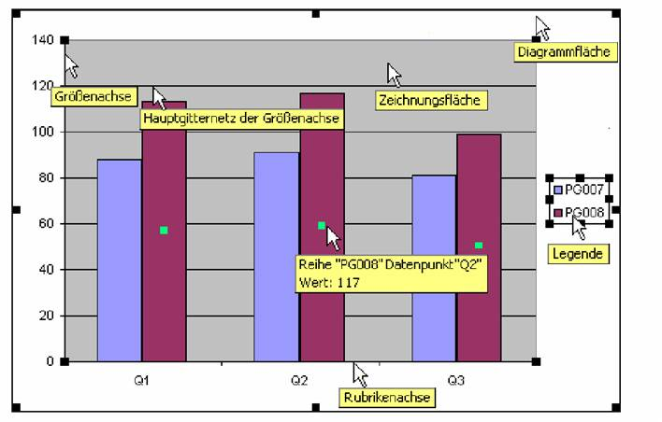
Diagrammelemente

Slide 9
Beschreibung Diagrammelemente
Diagrammbereich: Hintergrund, Rahmen um das Diagramm, Standardschrift im Diagramm
Zeichnungsfläche: Bereich, der von den Achsen eingeschlossen wird und alle Datenreihen und
-beschriftungen enthält.
Datenpunkte: Datenreihen oder Datenpunkte
→ man kann Fläche, Farbe, Rahmenlinien, … variabel einstellen.
Datenbeschriftungen: zusätzliche Informationen über die Datenpunkte (Werte, ...)

Slide 10
Beschreibung Diagrammelemente
Achsen: die Linien, die die Zeichnungsfläche des Diagramms begrenzen → kann man individuell anpassen (Skalierung, Intervall, Schrift, Zahlenformat, …).
Titel: Titel des Diagramms (meist über dem Diagramm) kann über die Registerkarte Start wie gewohnt formatiert werden
Legende: die zugewiesenen Muster und Farben von den Daten werden erläutert

